Slide 1
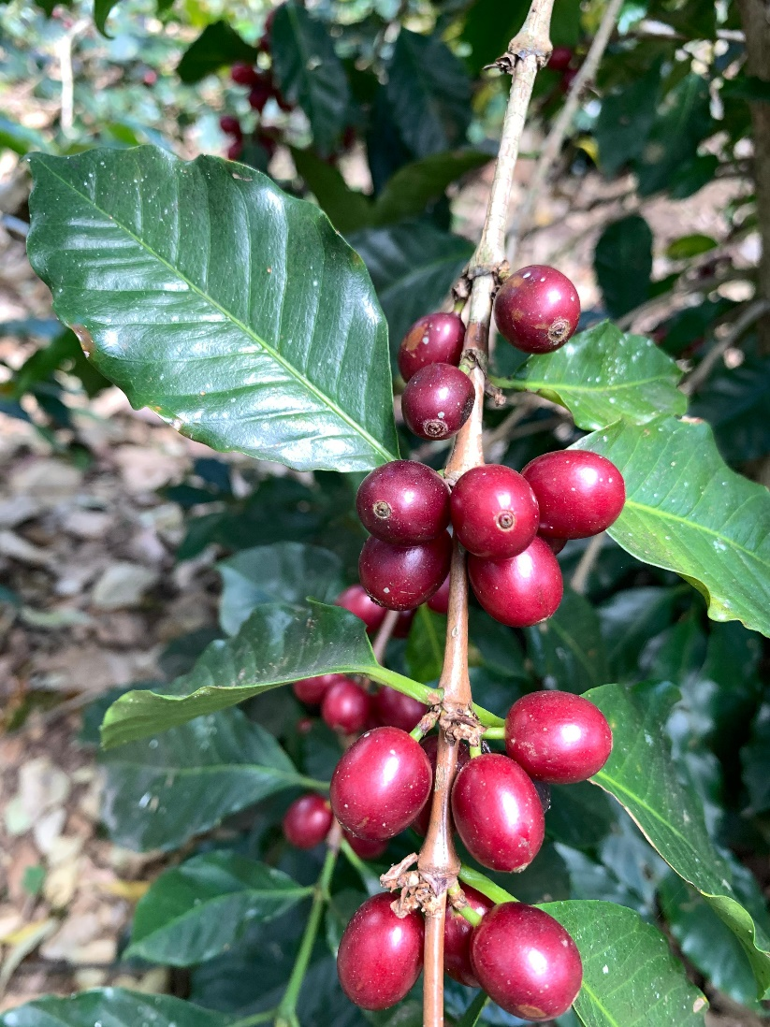
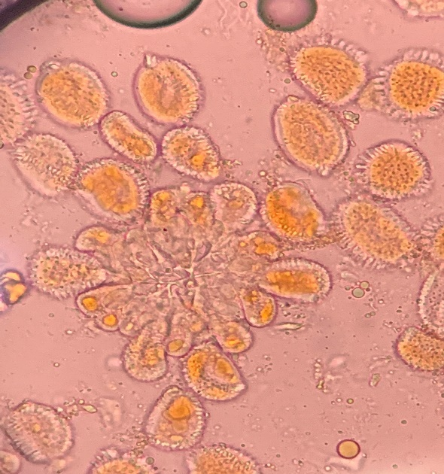
NUEVA PUBLICACIÓN
Diversidad de hongos
relacionados
con la roya del café

